Slide 1
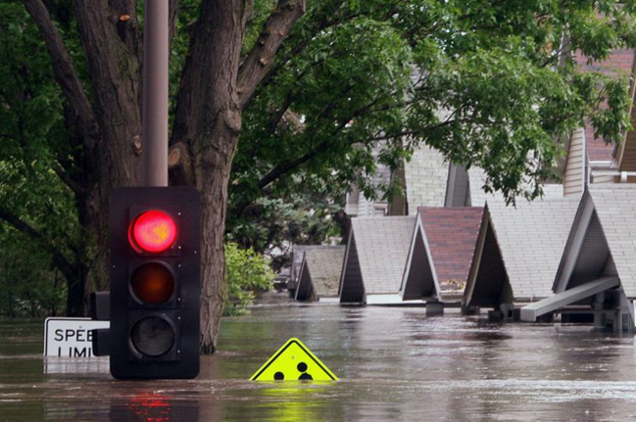
Наводнения.
Виды наводнений и их причины.

Slide 2
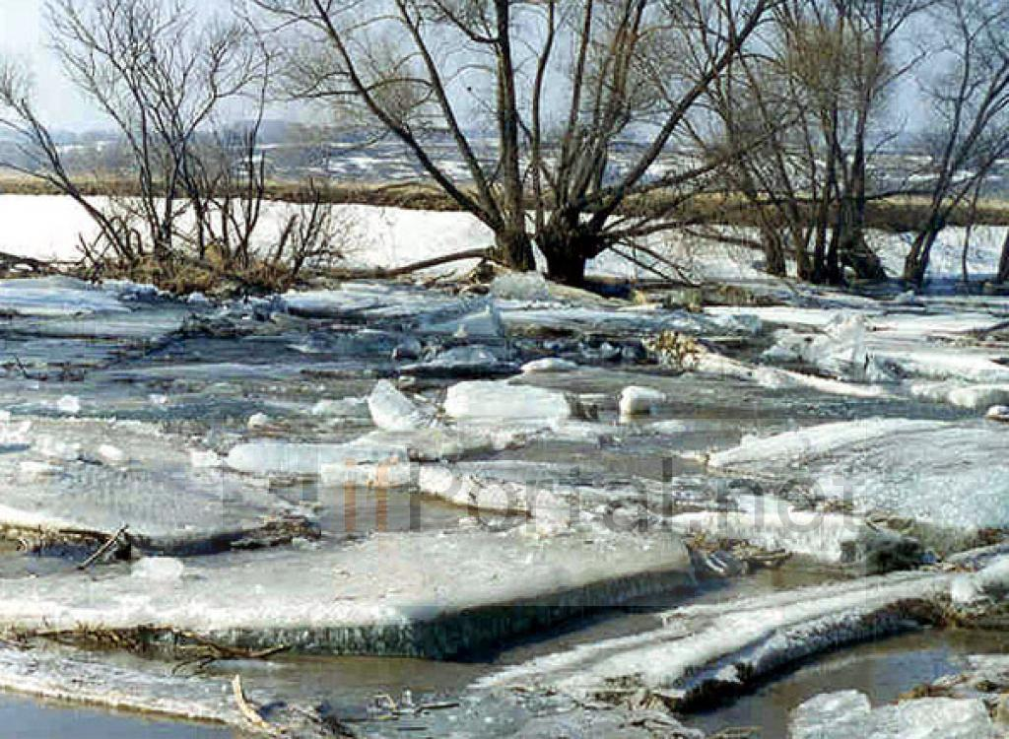
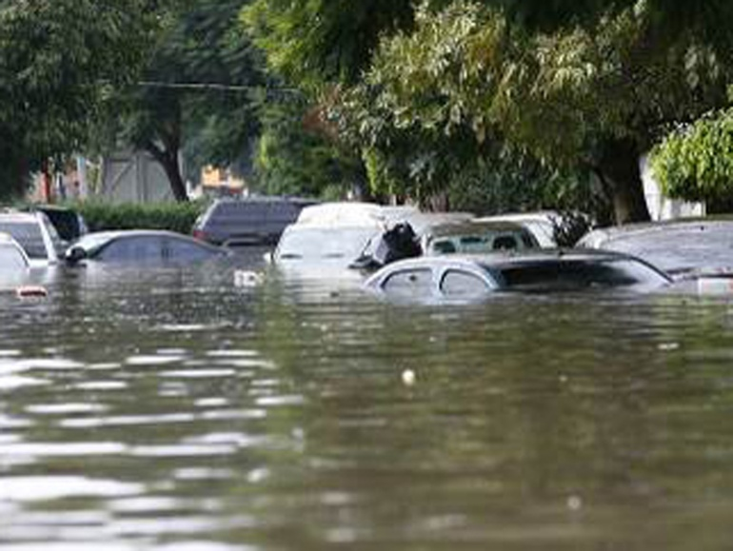
Наводнение – это затопление водой значительной местности в результате подъема уровня воды в реке, озере или море, вызванное обильным притоком воды в период снеготаяния или ливней, ветровых нагонов, при заторах, зажорах, прорывах плотин.

Slide 3
Причины возникновения наводнений:
обильные осадки, дожди;
интенсивное таяние снега;
образование заторов (льдины весной),
зажоров (мелкий снег, лед осенью);
разрушение гидротехнических сооружений;
подземные землетрясения (вызывают
гигантские волны – цунами);
сильный нагонный ветер на морских
побережьях и устьях рек, впадающих в море.

Slide 4
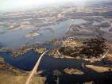
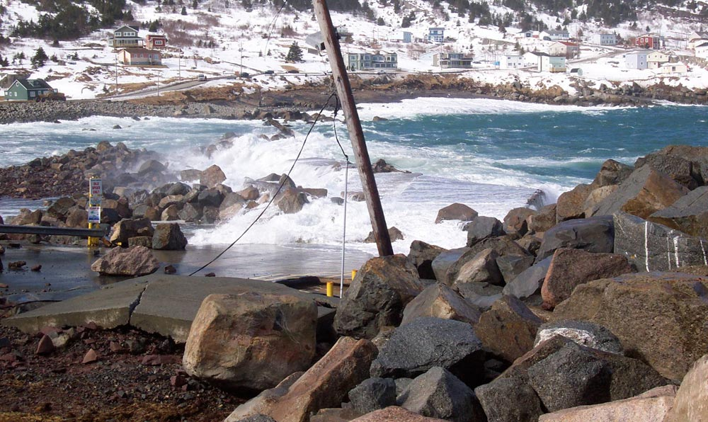
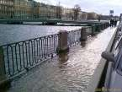
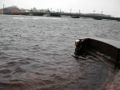
половодье
ветровой нагон
паводок

Slide 5
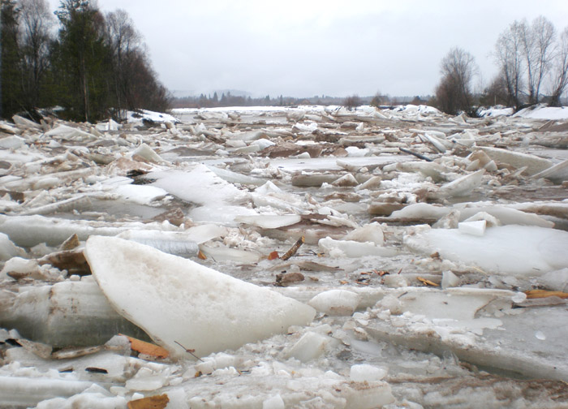
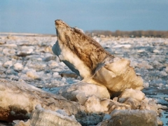
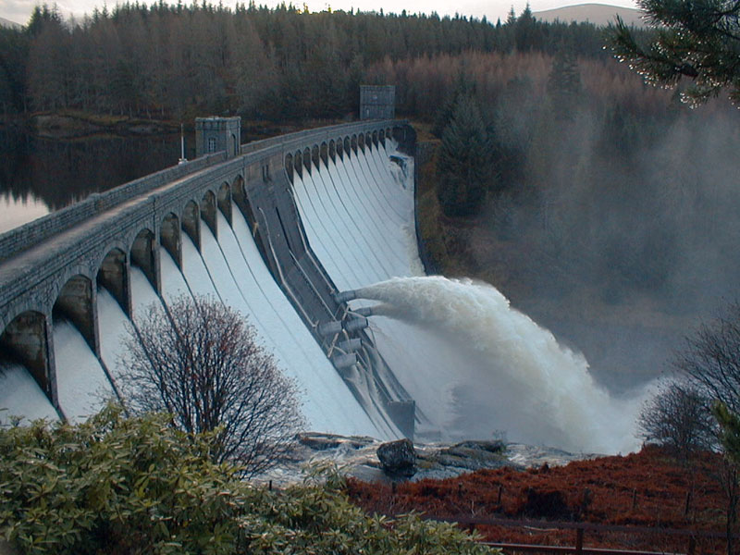
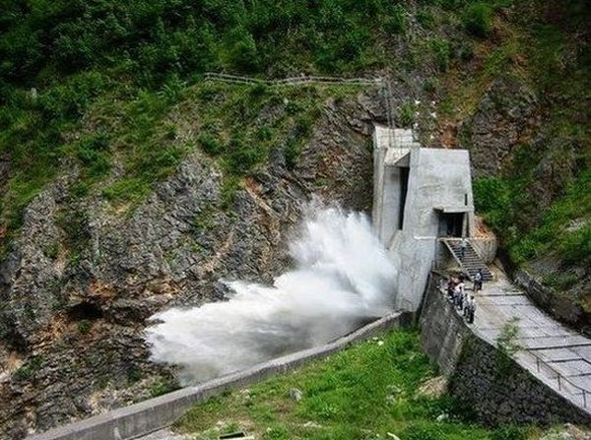
прорыв плотин
Затор
Зажор

Slide 6
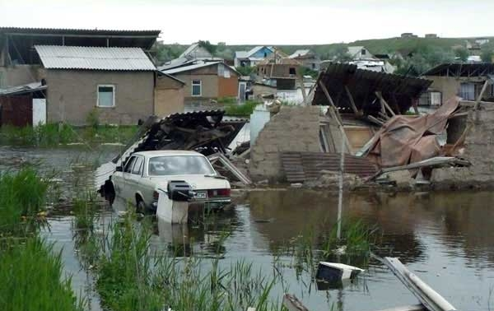
Классификация наводнений по масштабу распространения

Slide 7
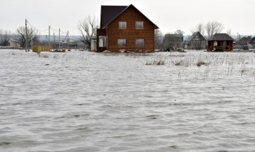
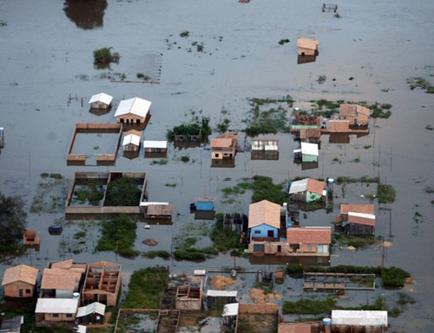
Низкие (малые) – на равнинных реках,
1 раз в 5-10 лет
Высокие – сопровождаются значительным затоплением территорий и охватывают большие земельные участки речных долин и низин,
1 раз в 20-25 лет

Slide 8
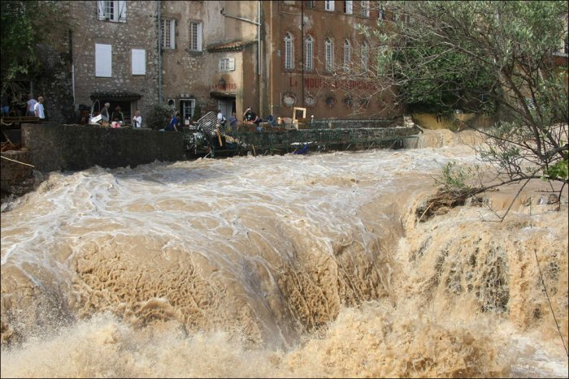
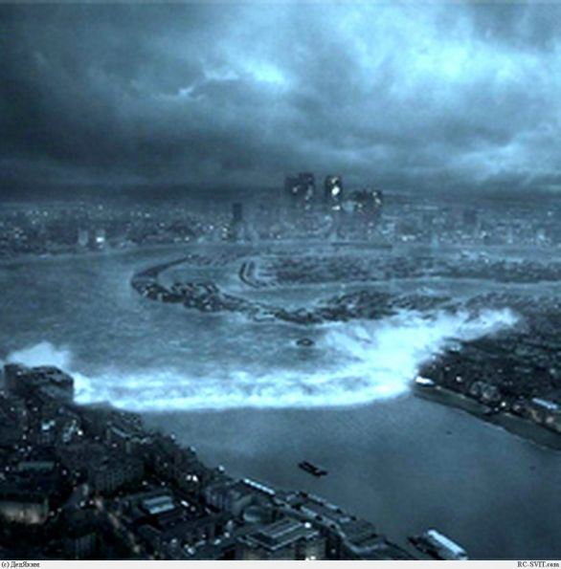
Выдающиеся – охватывают речные бассейны,
1 раз в 50-100 лет
Катастрофические – охватывают до нескольких речных систем,
1 раз в 100-200 лет

Slide 9
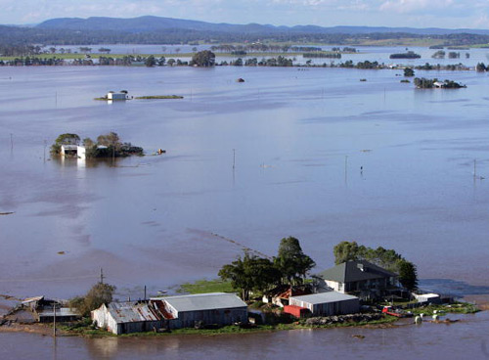
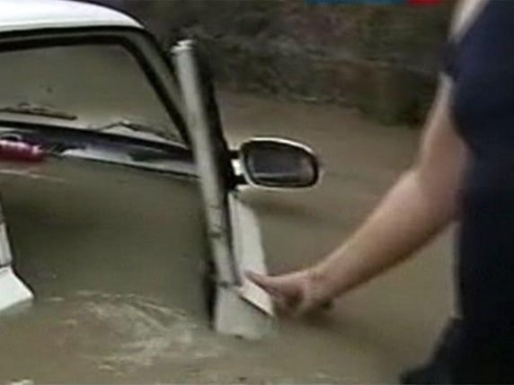
Характеристики наводнений
Площадь затопления – размеры покрытой водой и прилегающей к реке местности
Продолжительность затопления
– время с момента выхода воды на пойму и до входа реки в русло.
Скорость подъема уровня воды – величина, характеризующая прирост уровня воды и процесса наводнения за определенное время
по отношению к первоначальному уровню

Slide 10
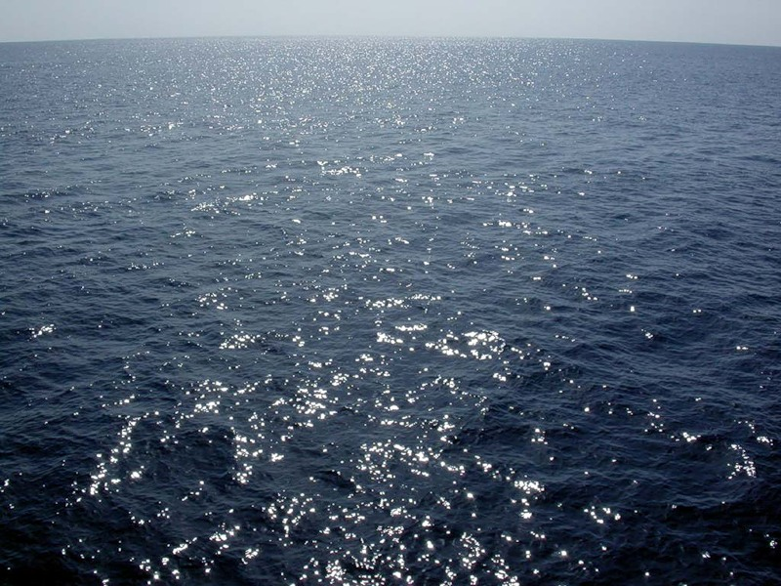
Поражающие факторы наводнений
1.Затопление и подтопление.
2.Скорость и высота подъема воды.
3.Скорость течения (сила тока), водовороты.
4.Переохлаждение тела в воде.
5.Прекращение доступа кислорода растениям.
6.Проникновение воды и ила в приборы,
механизмы, сооружения, трубопроводы.

Slide 11


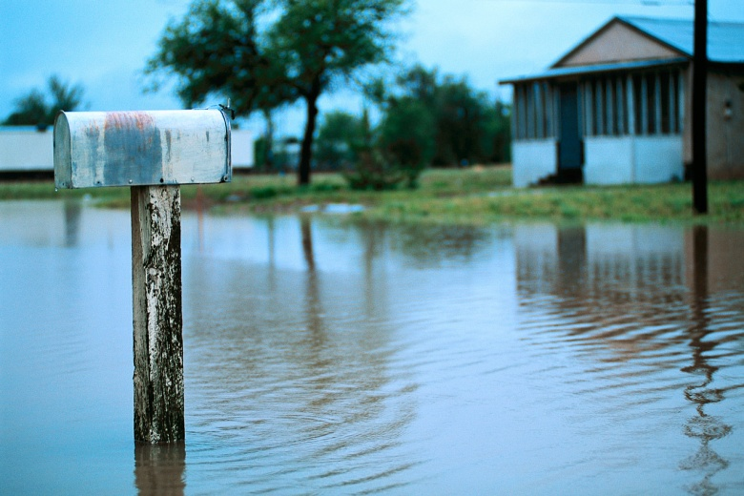
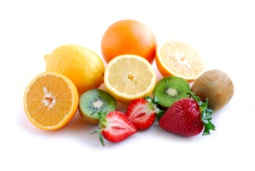
Что нужно делать при угрозе наводнения?
Приготовить всё, что может оказаться полезным:
плавательные средства;
сигнальные средства;
верёвки;
лестницы;
запас еды;
тёплые вещи.

Slide 12
1) не паниковать, следовать указаниям спасательных служб;

Slide 13
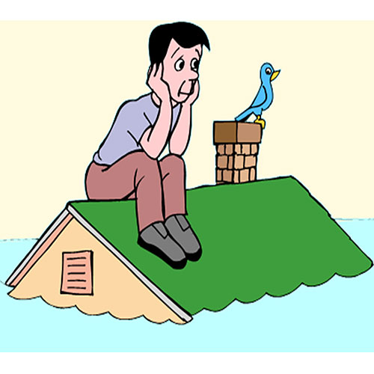
2) подняться как можно выше;

Slide 14
3)остаться вблизи того места, где настигла вода, тогда спасателем будет легче обнаружить и оказать помощь;

Slide 15
4)не прятаться в замкнутых помещениях;

Slide 16
5)снять тяжёлую и неудобную одежду и разуться;

Slide 17
6) прыгать в воду только по команде.

